Slide 1





Slide 2

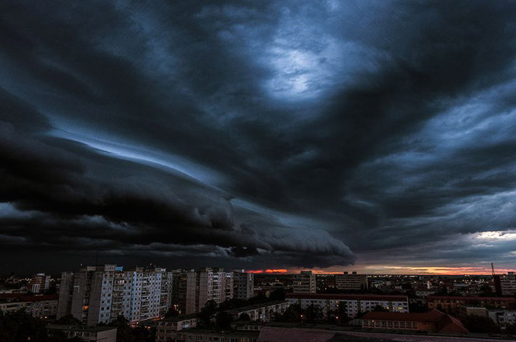
Inminente tormenta en Rumania.

Slide 3
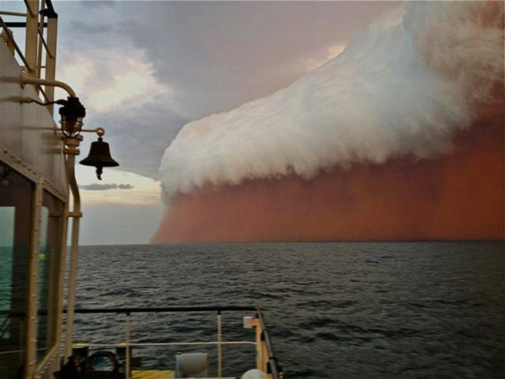
El capitán del barco en Australia tomó inusual nube sobre el océano.

Slide 4
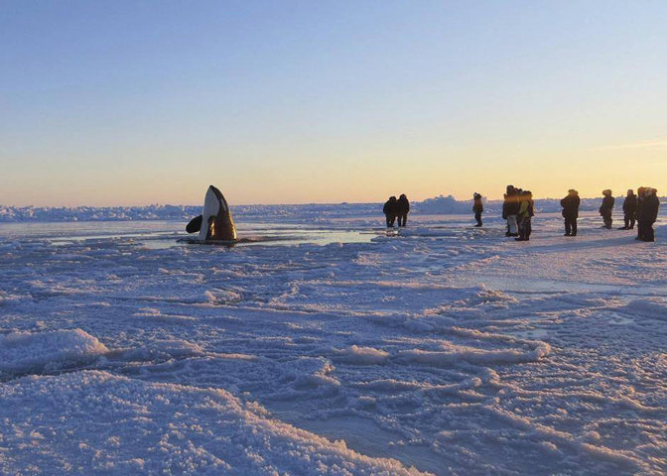
En la bahía de Hudson encallaron 12 orcas. La operación de rescate fue un éxito, y todas las orcas estaban libres.

Slide 5
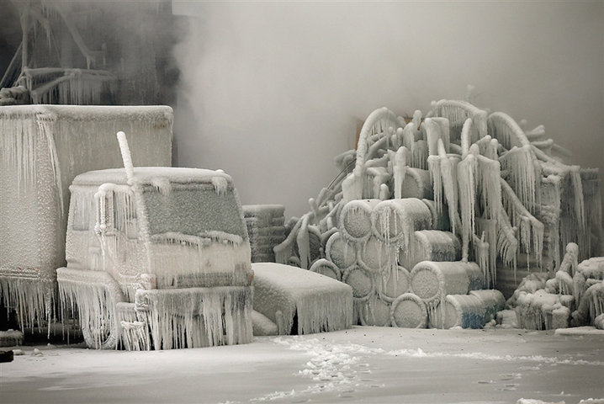
Chicago temperaturas bajo cero, causan que todo se convierta en esculturas de hielo.

Slide 6
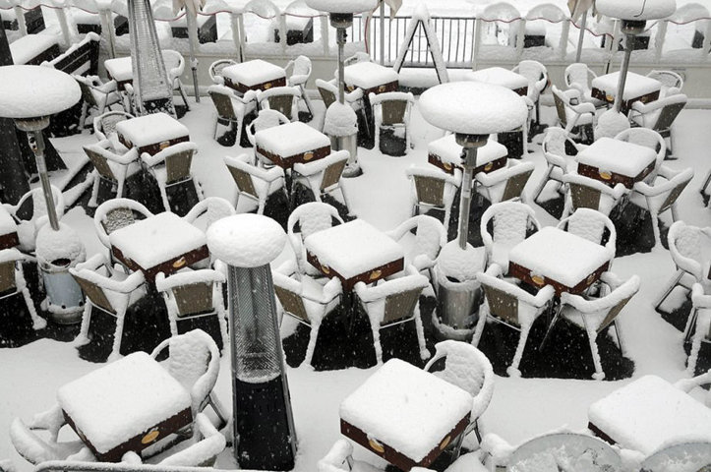
Grandes nevadas en invierno en Europa

Slide 7
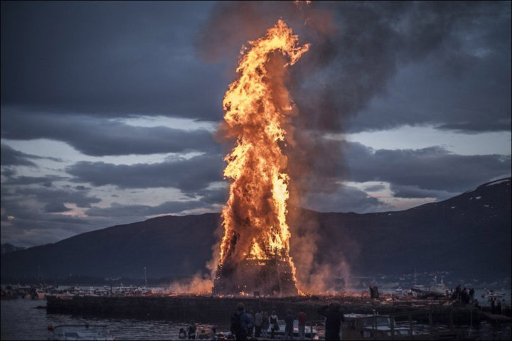
En honor del nacimiento de Juan el Bautista en la ciudad de Alesund, Noruega se celebra un festival anual, que encendió la hoguera más grande en el mundo.

Slide 8
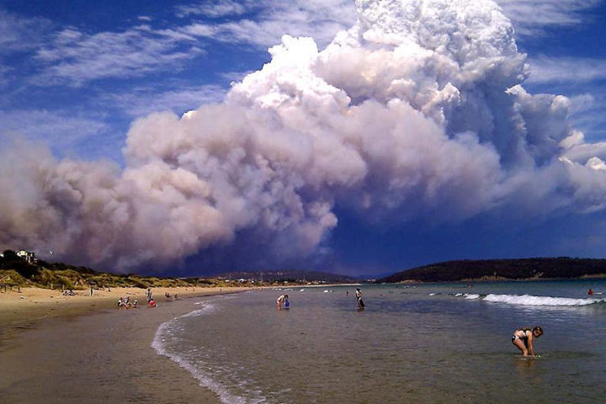
Grandes incendios en Australia, y la gente tan serena de baños en la playa

Slide 9
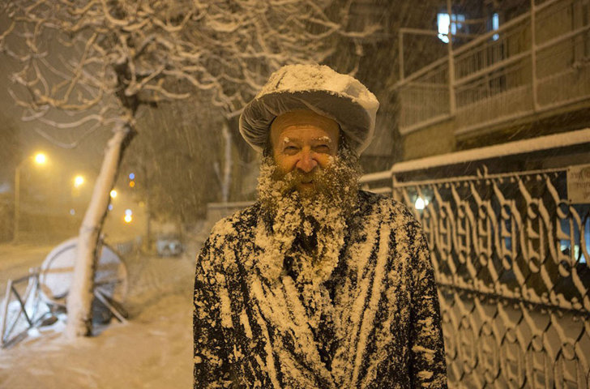
El 10 de enero de 2013, cayó en Jerusalén la nevada mas fuerte en 20 años

Slide 10
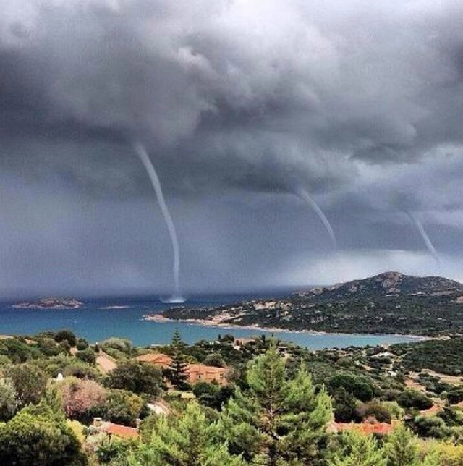
Triple tornado en la isla de Cerdeña

Slide 11
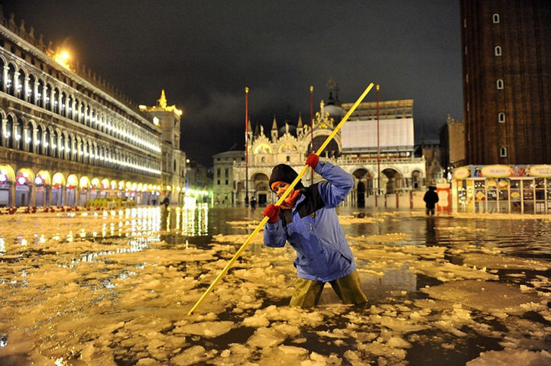
Venecia este año se inundó de trozos de hielo

Slide 12
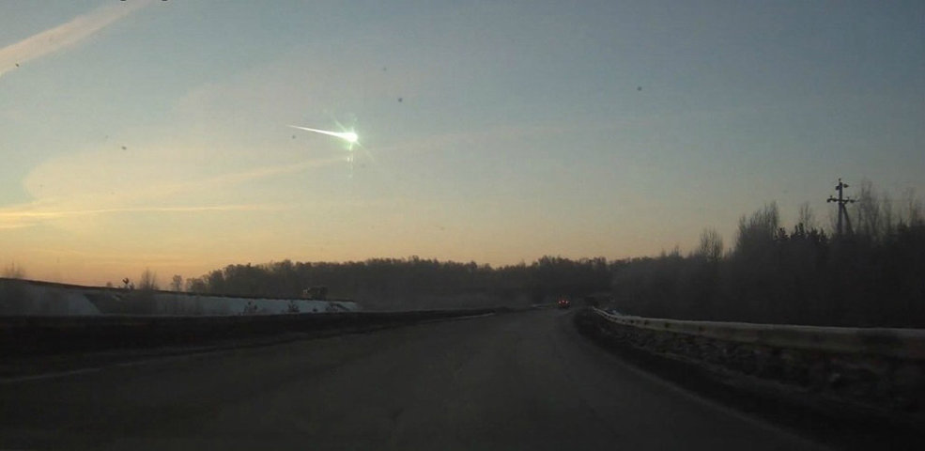
Chelyabinsk meteorito entra en la atmósfera de la Tierra.

Slide 13
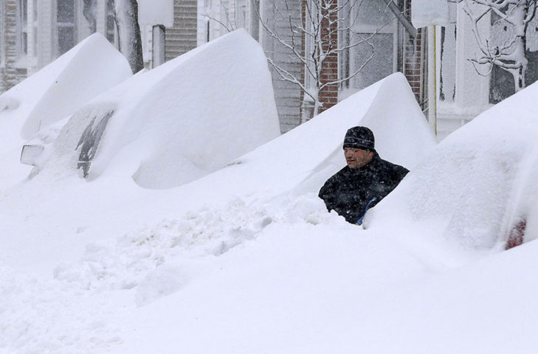
Tormenta de Nieve "Nemo" golpeó los EE.UU

Slide 14
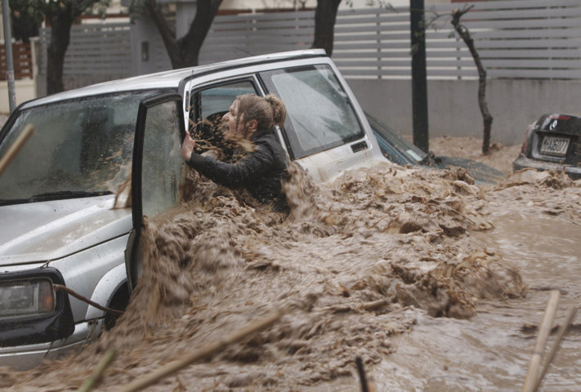
Inundaciones en Grecia. Foto de una chica atrapada en un chorro fuerte de agua. Después de su rescate se convirtió en una estrella de la pantalla.

Slide 15
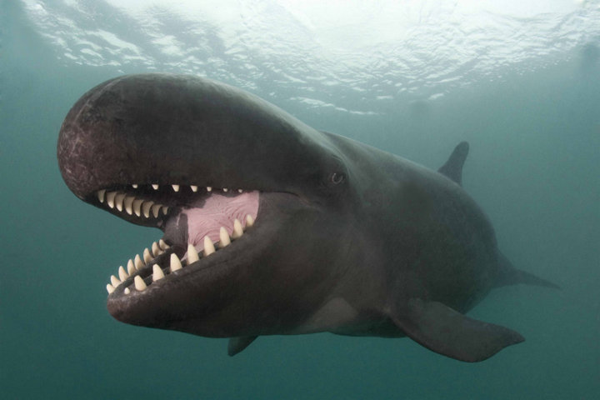
Sonriendo ballena. Literalmente encantó al mundo con su hermosa sonrisa.

Slide 16
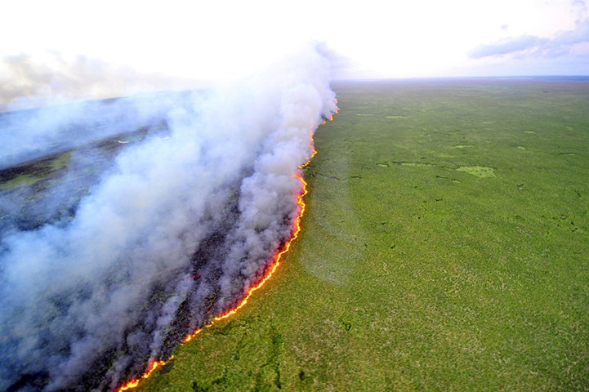
Los incendios forestales quemaron parte de la reserva en el Brasil.

Slide 17
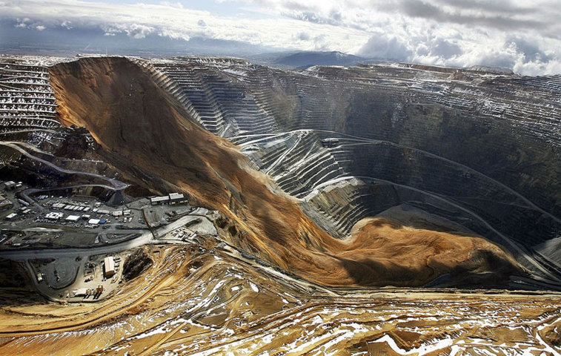
Deslizamiento de tierra en la ciudad estadounidense de murciélago

Slide 18
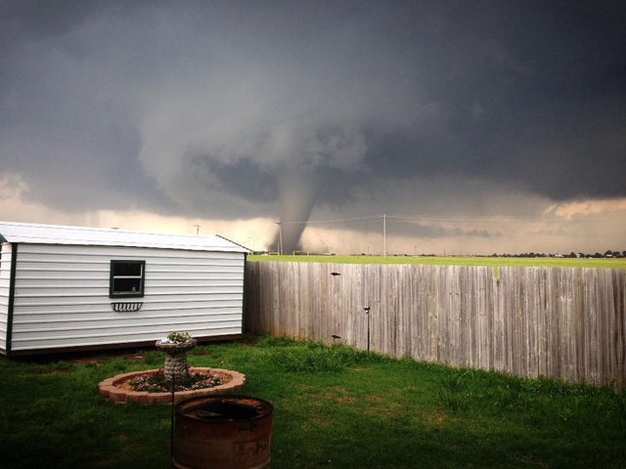
espectacular tornado en Oklahoma.

Slide 19

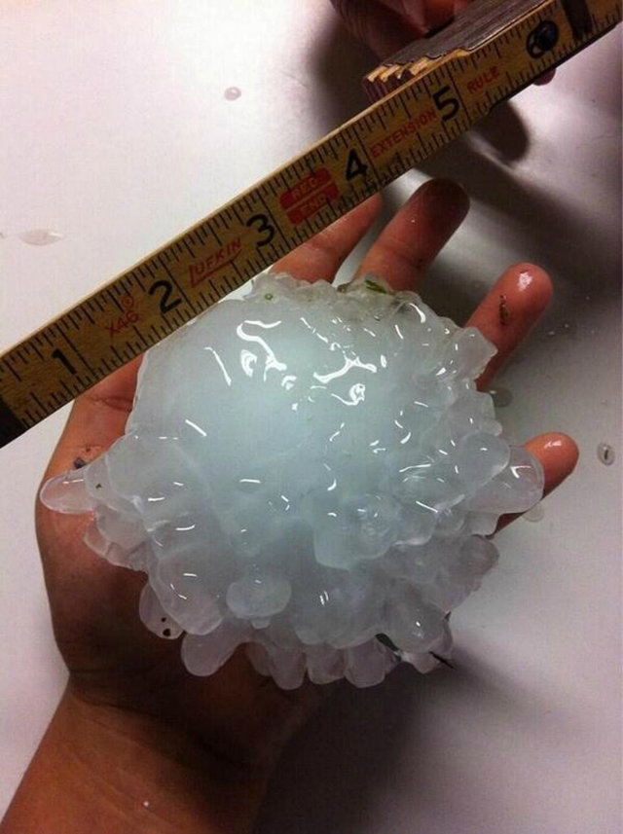
Fotografía , de un trozo de Granizo que tuvo un residente de Oklahoma después de un tornado.

Slide 20
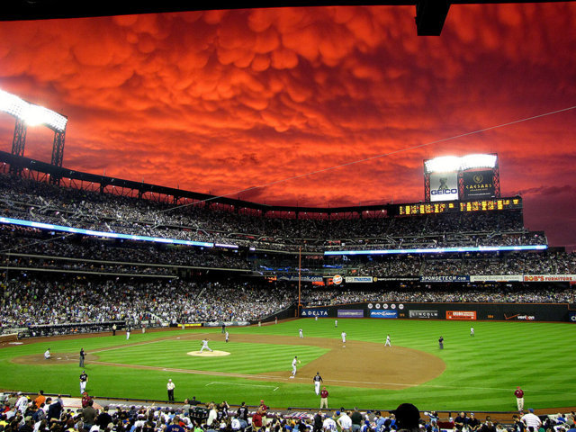
Cielo Bloody durante un juego de béisbol.

Slide 21
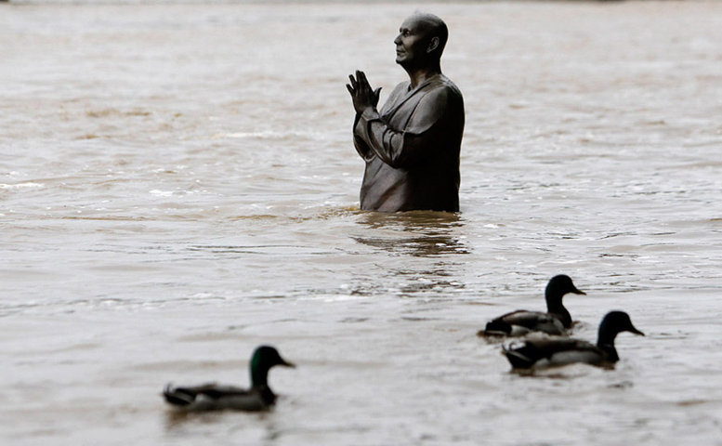
Inundaciones en la República Checa

Slide 22
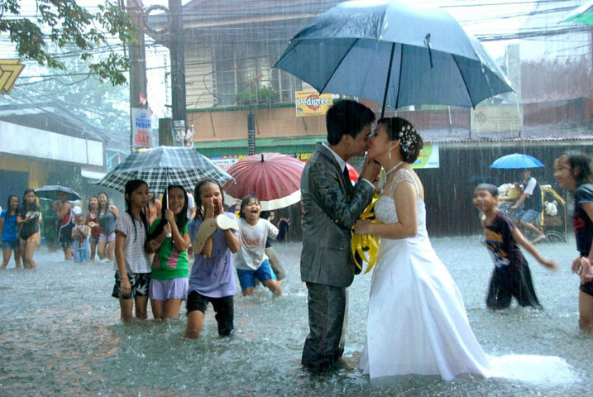
Boda en las Filipinas, durante las inundaciones.

Slide 23
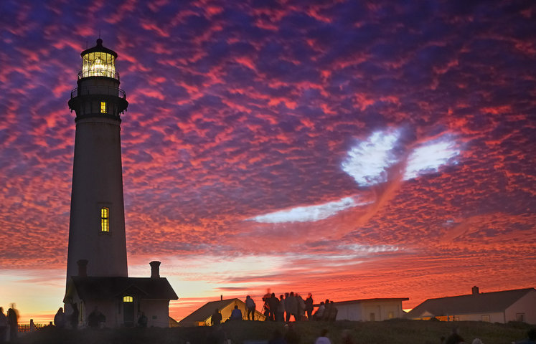
Nube inusual sobre el faro

Slide 24
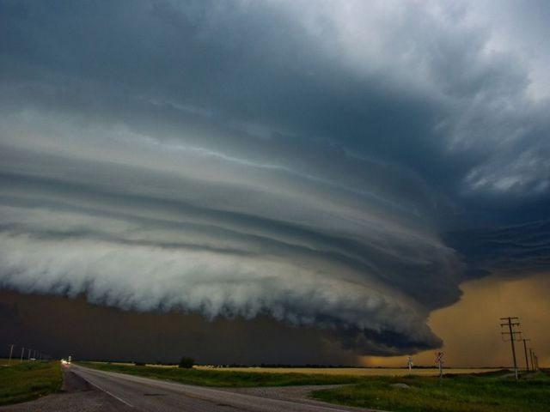
Aproximación y supercélulas tornados en Colorado.

Slide 25
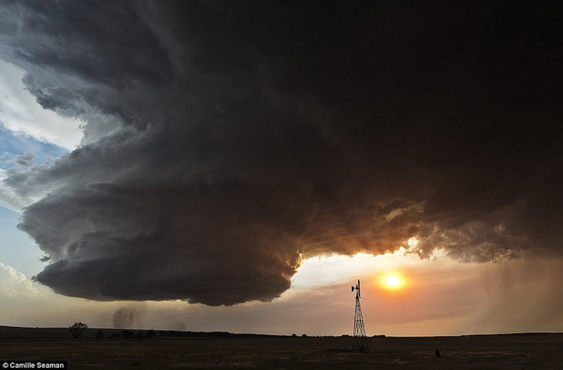
Aproximación y supercélulas tornados en Colorado.

Slide 26
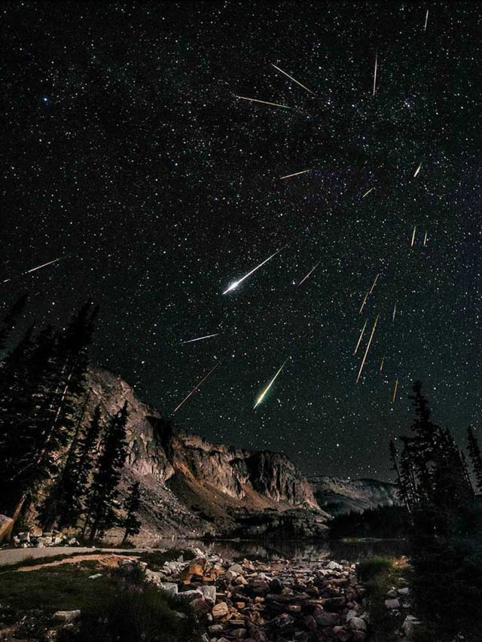
Perseidas 2013.

Slide 27
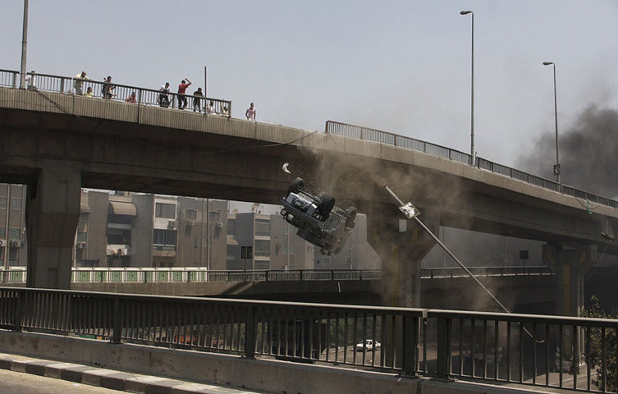
Los combates en las calles de Egipto. Coche blindado se cae del puente.

Slide 28
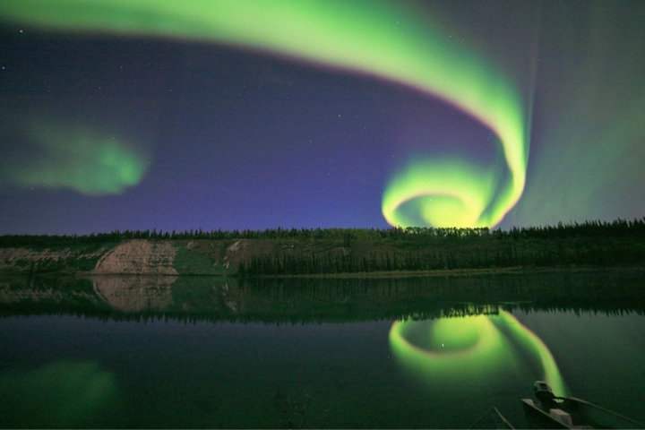
aurora boreal.

Slide 29
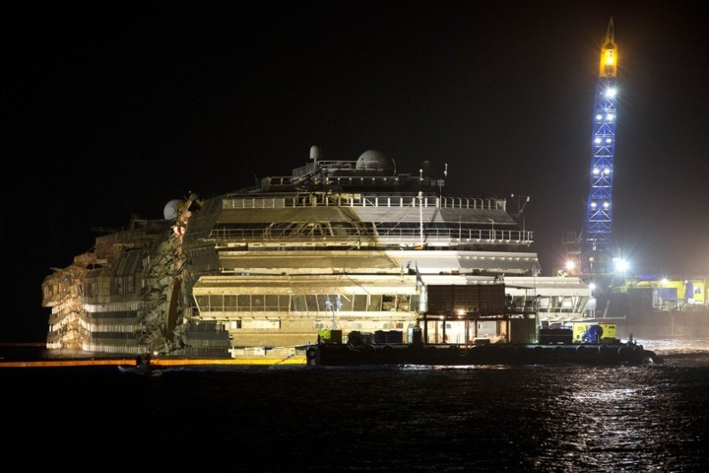
El levantamiento del crucero Costa Concordia.

Slide 30
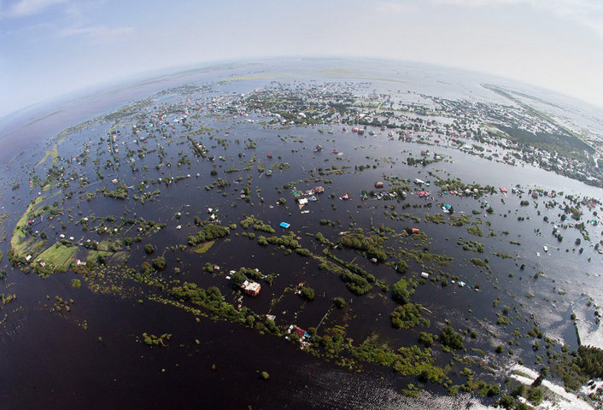
Graves inundaciones en el Lejano Oriente.

Slide 31
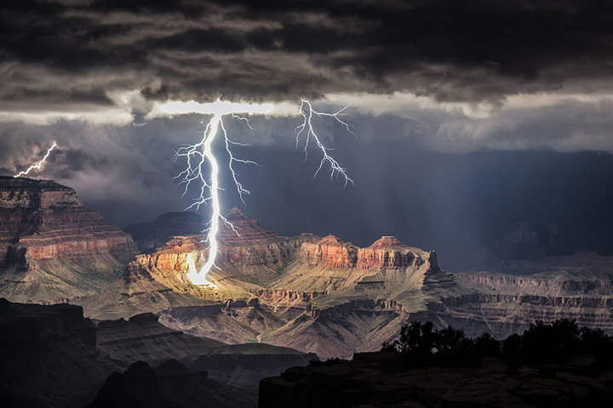
Los rayos caen en el Gran Cañón.

Slide 32
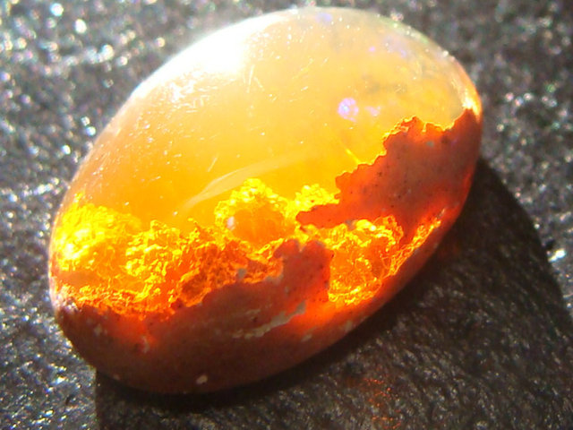
Famoso Ópalo de fuego mexicano

Slide 33
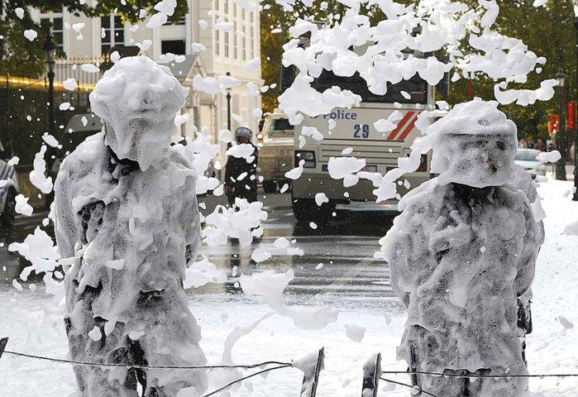
Bomberos de Bélgica en huelga vertieron toneladas de espuma

Slide 34
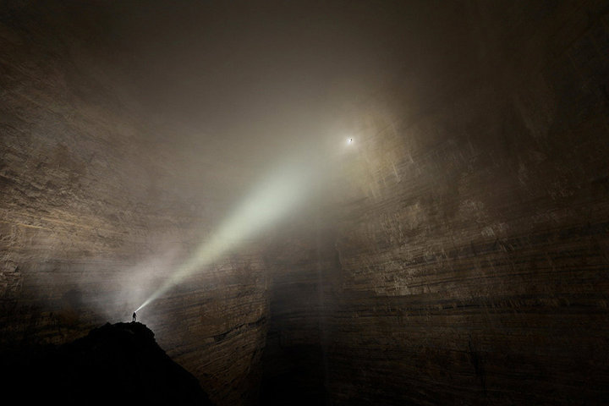
Cueva Er Wang Dong provincia de China Chongqing . Los investigadores se toparon con una cueva tan grande que dentro de ella tiene su propio sistema de clima - delgadas nubes y nieblas eternas.

Slide 35
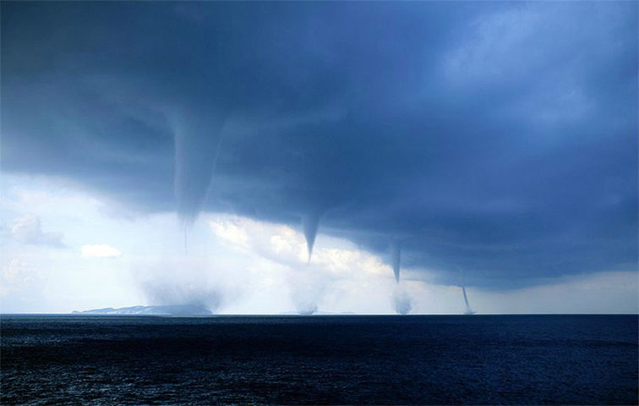
4 tornados en la costa de Italia.

Slide 36
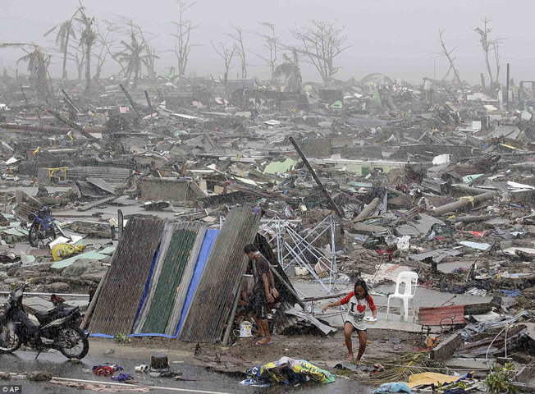
Tormenta Typhoon "Haiyang" en Filipinas.

Slide 37
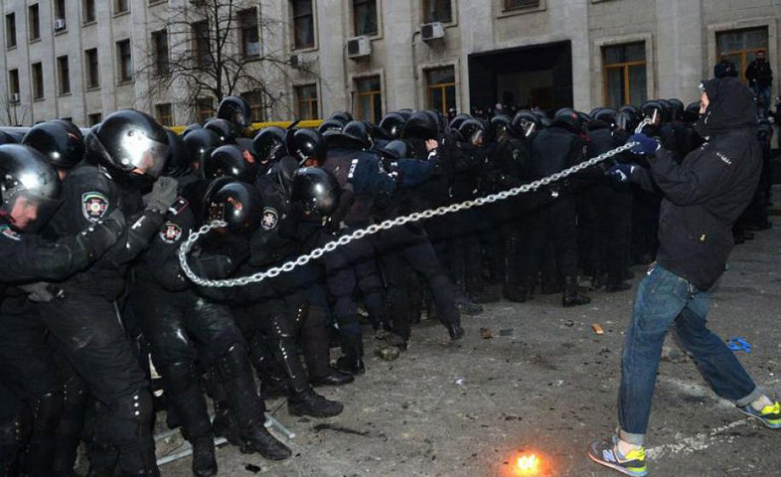
Un hombre con una cadena durante un mitin en Ucrania.

Slide 38




Accede a la sección que desees desde aquí:
PPS Exclusivos
Dedicatorias | Fechas Especiales | Graciosos | Historia y arte | Lugares | Musicales
Naturaleza y Ciencias | Política | Reflexión | Religiosos | Románticos | Salud
Si deseas recibir pps periódicamente en tu correo electrónico subscríbete aquí:

